Slide 1
Smart Construction Quick3D 2023.9.20(予定)リリース版について

Slide 2
リリース項目一覧 1/2
Smart Construction Quick3D(以下SC Quick3D)のアップデートについて、
以下の日程・内容にてリリースを致します。
日程：日本時間 9月20日(水)(予定) 20:00～24:00
(リリース作業中は、一時的にアプリが使えなくなります。)
NO. | 現行最新 | 今回リリース
モバイル | Ver1.60 | Ver1.60
WEB | Ver1.61 | Ver1.62
モバイルアプリ：アプリの自動アップデートをONにしていない場合は、
App-Storeにて手動でアップデートしてください。
Webアプリ ：本リリース内容については自動的にアップデートされ、
ご利用者並びにご利用中のデータにも影響はございません。
NO. | 対象機能 | 対象 | 概要 | 詳細
1 | エクスポート機能 | モバイルアプリ WEBアプリ | 機能改善です。 点群のtxtファイルを出力した際、RGBの値が16bitになっており、点群を表示するソフトウェアでインポートした際に、点群が色がついていない状態で表示される場合がありました。座標値のRGBの項目を8bitに変換し、他ソフトウェアでも点群の色を表示できるように改善いたしました。 | 【新規プロジェクト対応】 左記対応となります。 【既存プロジェクト対応】 改めて、座標系変換（同じ座標系に変換）、ヘルマート変換（既に変換に使用した点を使用して再度変換）を実施頂くことで、テキストファイルのRGBの値が8bitとなります。
2 | アップロード機能 | モバイルアプリ WEBアプリ | 不具合対策です。 特定の撮影データにおいて、アップロード後のSfM処理で失敗する事象が発生しておりましたので、解消いたしました。 | Pix4d captureでの撮影データに、プロジェクト名_mesh/texture.jpgが含まれている場合に、当該事象が発生しておりました。そのため、撮影データに該当のファイルが含まれている場合でも正常にアップロード処理できるよう修正しました。
3 | エクスポート機能 | モバイルアプリ WEBアプリ | 不具合対策です。 点群のtxtファイルを出力した際、“,”(カンマ)区切りではなく、スペース区切りになっていたため、解消いたしました。 | 【新規プロジェクト対応】 左記の通りとなります。 【既存プロジェクト対応】 改めて、座標系変換（同じ座標系に変換）、ヘルマート変換（既に変換に使用した点を使用して再度変換）を実施いただくことで、テキストファイルが“,”(カンマ)区切りになります。

Slide 3
リリース項目一覧 2/2
NO. | 対象機能 | 対象 | 概要 | 詳細
4 | エクスポート機能 | モバイルアプリ WEBアプリ | 不具合対策です。 特定のプロジェクトにおいて、エクスポートダイアログのリンクを押下した際、古いリンクに遷移してしまう事象、また、古いリンクにファイルが保存されない発生しておりましたので、解消いたしました。 | ファイルマネージャーに点群等を保存する場合に、元々フォルダ名は“プロジェクトID”でしたが、過去の改修で“プロジェクト名+プロジェクトID”に変更していました。 古いプロジェクト(プロジェクトIDのみのフォルダが作成されたもの）に関しては、古いリンクが表示されたまま、保存先は新しい“プロジェクト名+プロジェクトID”を指定して保存していました。そのため、保存先、リンクともに、“プロジェクト名+プロジェクトID”になるように修正しました。
5 | 計測機能 | モバイルアプリ | 不具合対策です。 iPhone/iPadの特定のバージョンで、計測機能使用時、計測の矢印のアイコンが正常に表示されない不具合が発生しておりましたので、解消いたしました。 | 左記の通り
6 | 座標系変換機能 | モバイルアプリ WEBアプリ | 不具合対策です。 ローカライゼーションされた値で座標系変換されたプロジェクトで、再度座標系変換を行った際に、座標系変換に失敗する不具合が発生しておりましたので、解消いたしました。 | 垂直基準が含まれていない点群において、左記事象が発生しておりました。垂直基準が含まれていない場合でも変換できるよう修正しております。
7 | 座標系変換機能 | モバイルアプリ WEBアプリ | 不具合対策です。 特定プロジェクトにおいて、座標系変換後に、指定した座標系に正しく変換されていない事象が発生しておりましたので、解消いたしました。 | サーバ側のエラーによって、変換対象の点群を取得できていないケースがあり、左記事象が発生しておりました。座標系変換の際は、pix4DサーバからSfM処理直後の点群を取得してから座標系変換を行うことで、正常に座標系変換をできるように修正しております。

Slide 4
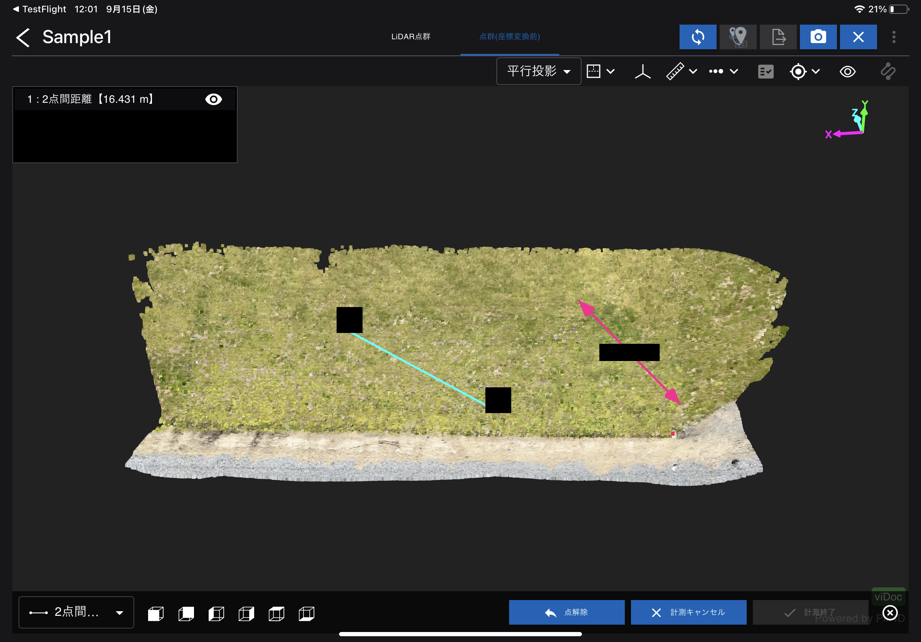
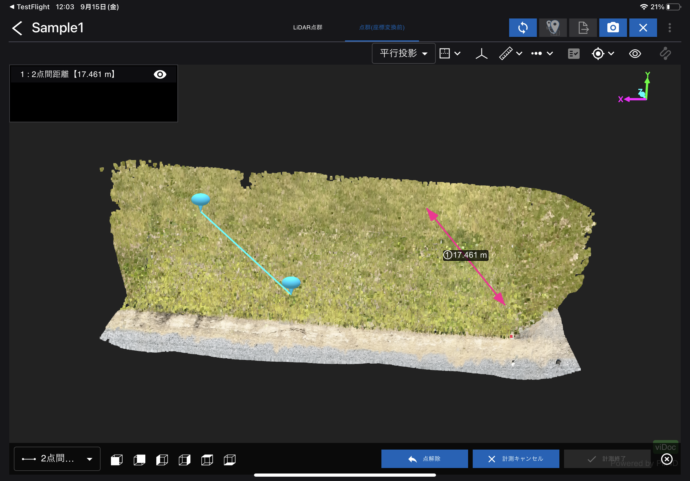
リリース項目No.5
No.5 下記不具合を解消しております。
・計測の矢印のアイコンが正常に表示されない不具合
矢印のアイコンが表示されない不具合
不具合解消後

Slide 5
EOF

